Slide 1
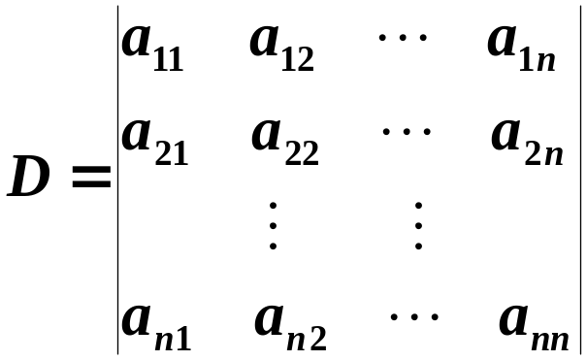
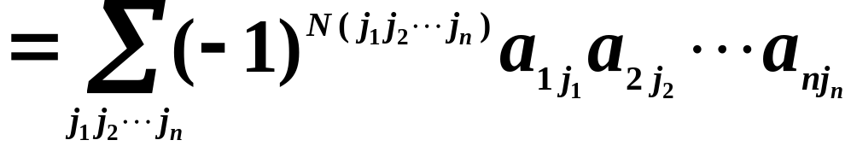
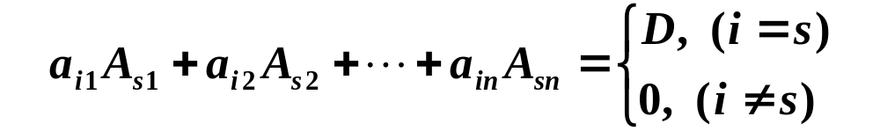
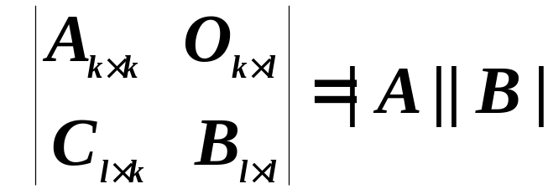
主要内容
1.定义
2.性质 5条
3.展开定理
4.几个重要结果
三角形行列式的值等于对角元之乘积
范德蒙行列式
P.15例2

Slide 2

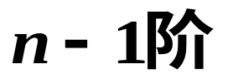


行列式的计算方法小结
可从计算方法和行列式特征两个角度总结。
一.方法
1. 直接用定义（非零元素很少时可用）
2. 化三角形行列式法
此法特点：
程序化明显，对阶数较低的数字行列式和一些较特殊的
字母行列式适用。
(2) 灵活性差，死板。
3.降阶法
利用性质，将某行(列)的元尽可能化为0，然后按行(列)展开.
此法灵活多变，易于操作，是最常用的手法。

Slide 3
*4. 递推公式法 (见附录1)
*5、数学归纳法 (见附录2)
*6. 加边法（升阶）(见附录3)

Slide 4
二、特征
. 阶数不算高的数字行列式，可化为三角形行列式或结合展开定理计算.
. 非零元素很少的行列式，可直接用定义或降阶法。
一些特殊行列式的计算（包括一些重要结果）

Slide 5
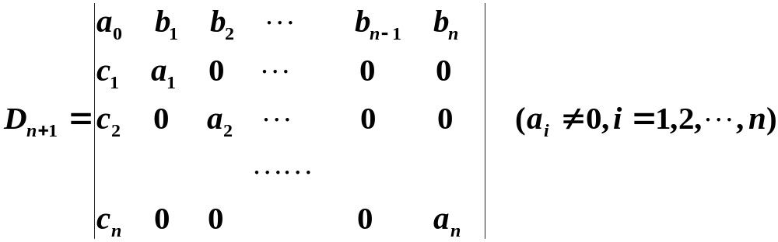
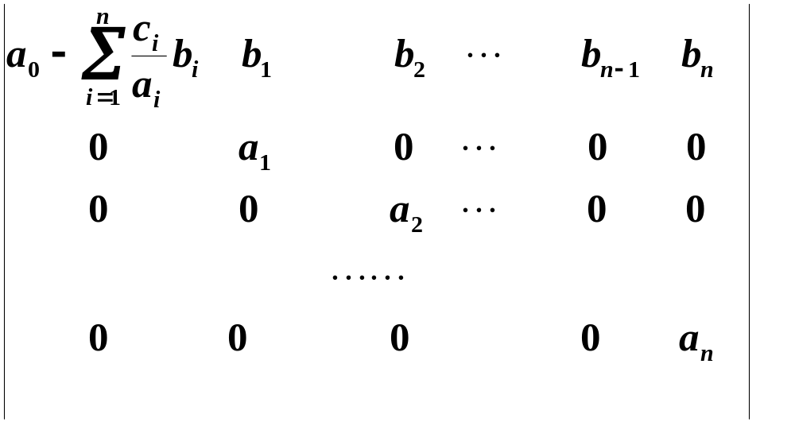
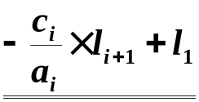
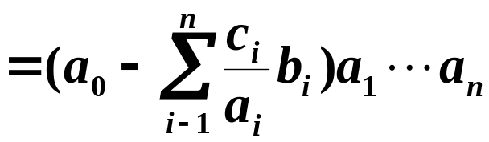
1. “箭形”行列式 化成三角形行列式
例
如:练习册P.2 6(2)题

Slide 6
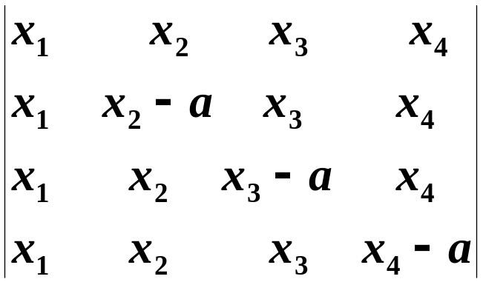


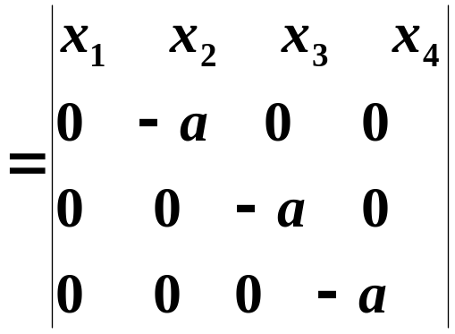

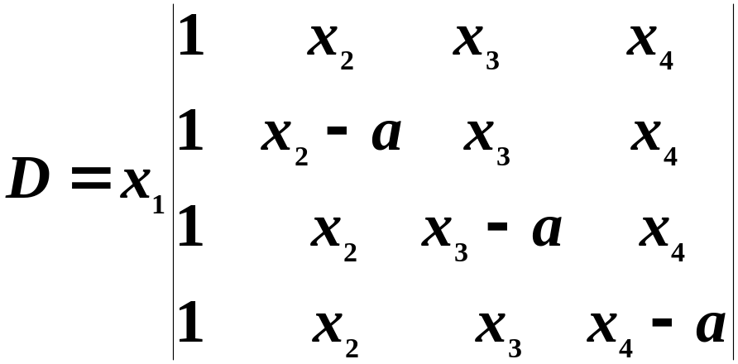
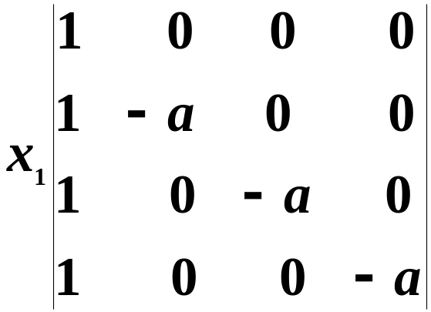
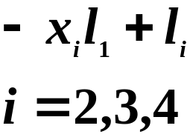
2. 除对角线以外各行元素对应相同,可化成三角形行列式或箭形行列式
可化箭形行列式
例
另
如 P.20 例8

Slide 7
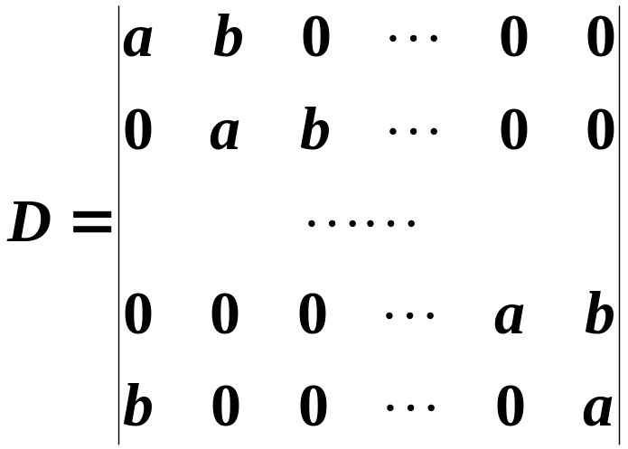

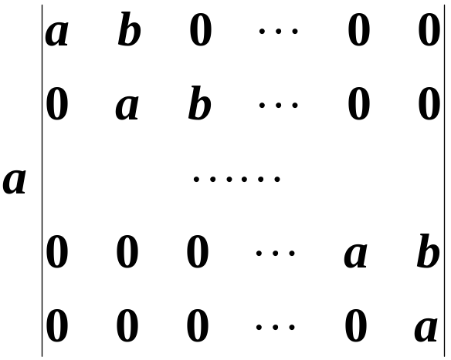
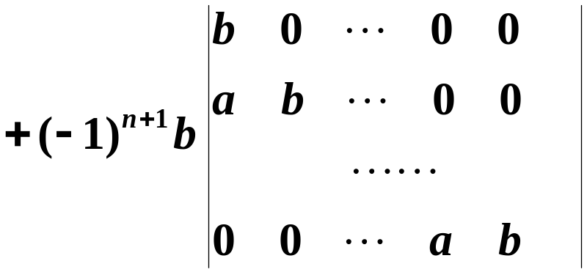
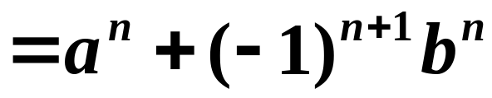
3. 某行（列）至多有两个非零元素的行列式，可用降 阶法或定义或递推公式法或归纳法
例 P.41 33题
n阶
n-1阶
n-1阶

Slide 8
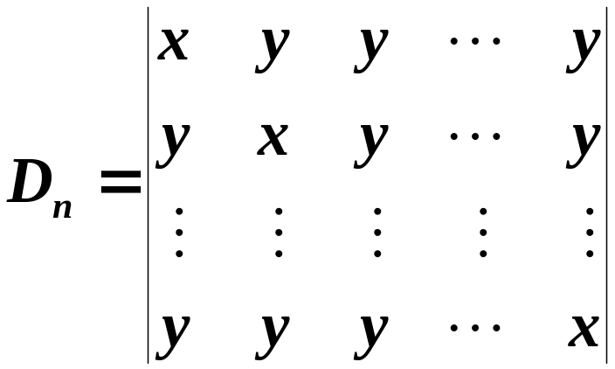

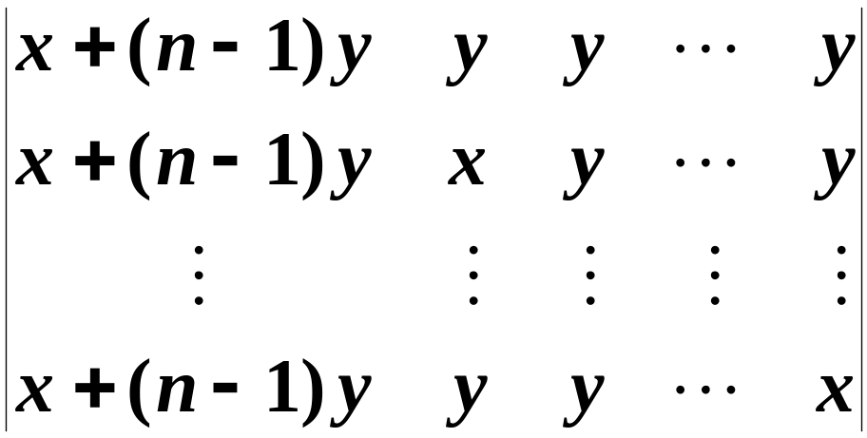
4. 各行(列)总和相等的行列式 (赶鸭子法)
例 计算行列式(P.18 例6,将a 换为y)

Slide 9
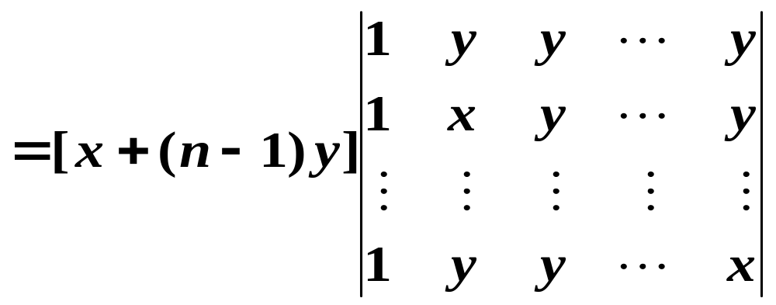
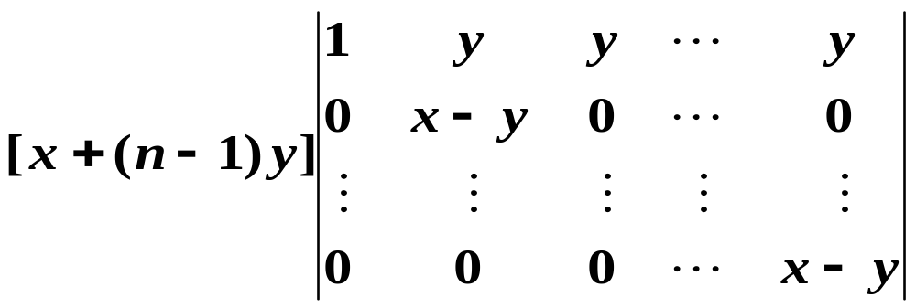
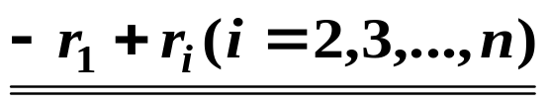
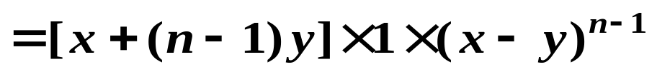
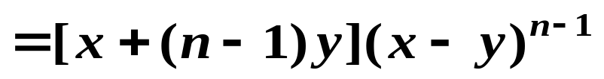
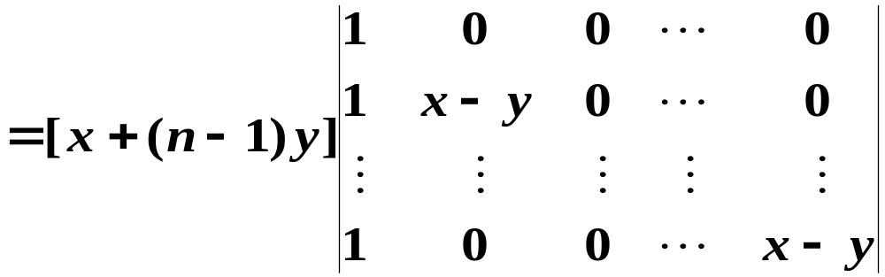
*
*或 －y 乘第1列加到后面各列：

Slide 10
例如 (P.37 13(4) ，P.38 17(3), 21, P.39 25(2)题
1列(行)“1”的巧妙利用
如：P.39 22题, 25(3)题

Slide 11
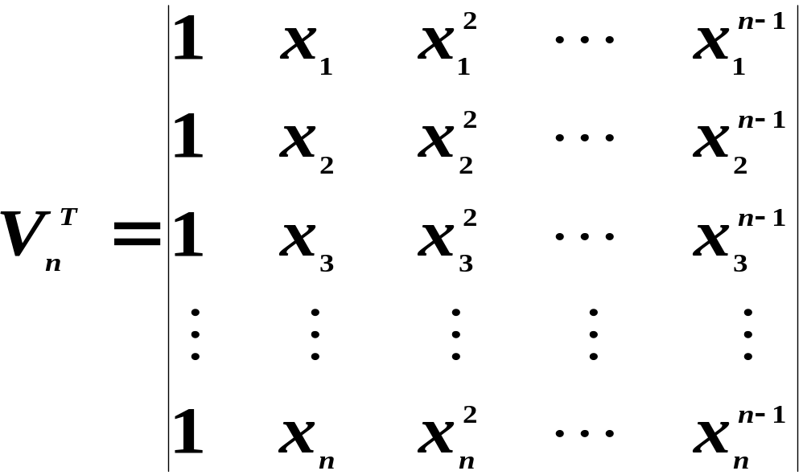
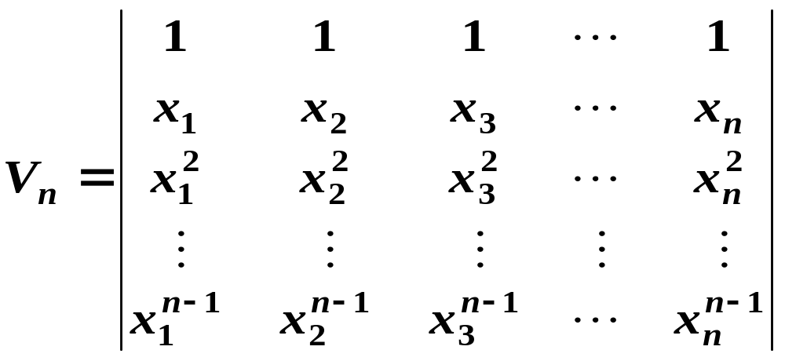
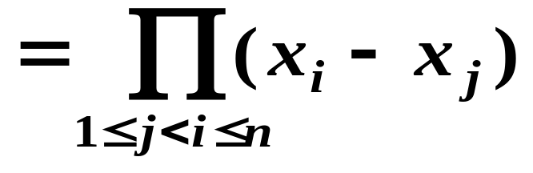


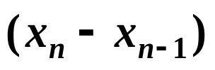
5 范德蒙(Vandermonde)行列式（重要结果）

Slide 12

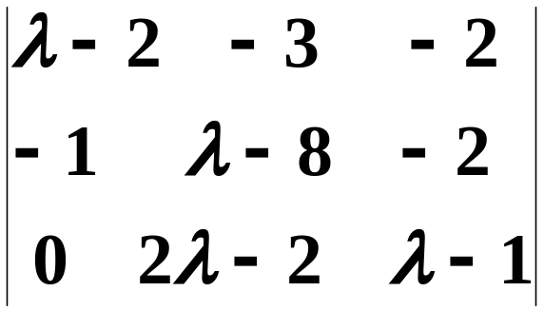
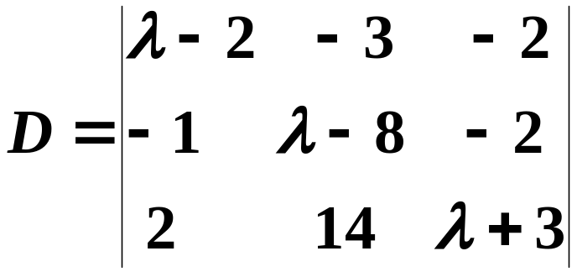

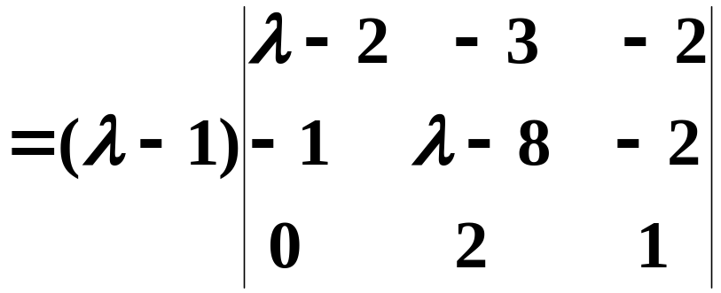
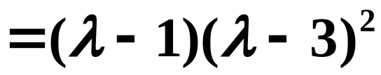
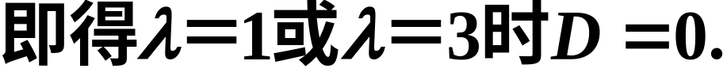
6. 部分对角线上含参数的行列式
将一不含λ的非零元化成零，某行可能会出现公因子，提公因子，可降次。
例 为何值时,D=0?

Slide 13
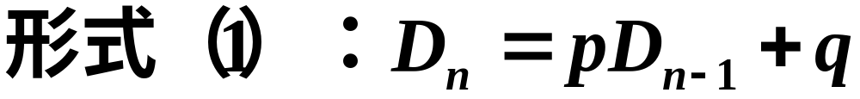
*附录1. 递推公式法
特征：某行（列）至多有两个非零元素。
方法：按此行（列）展开，可能会导出递推公式。

Slide 14
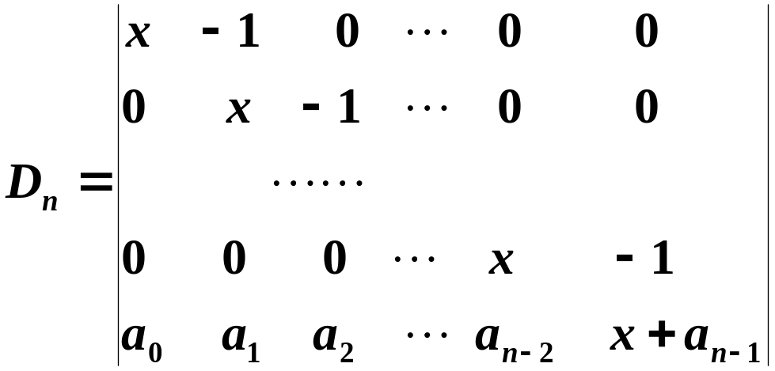
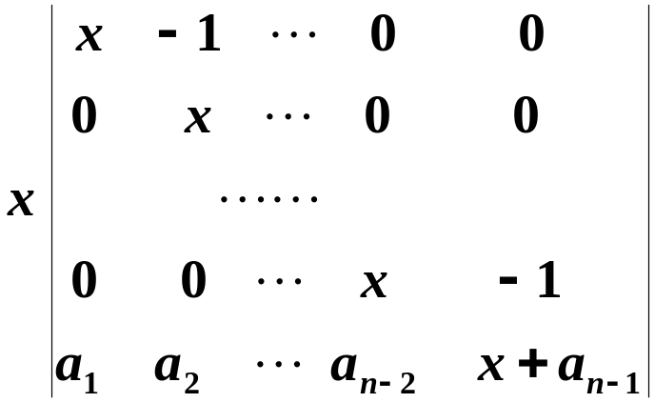
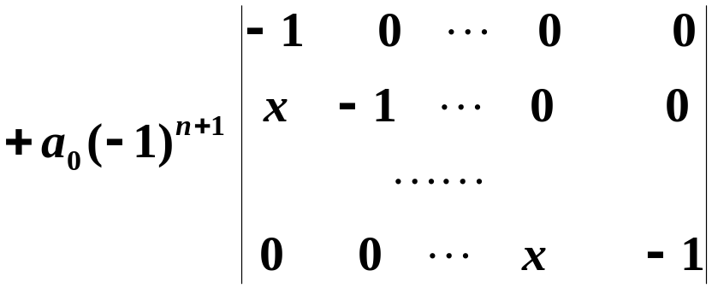

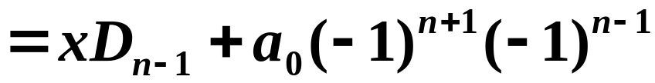
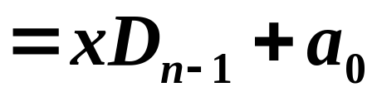
例1
按第一行展开好，还是按第一列展开好？
n-1阶

Slide 15
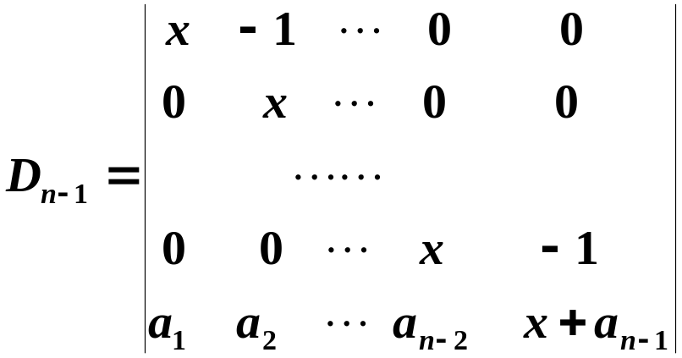
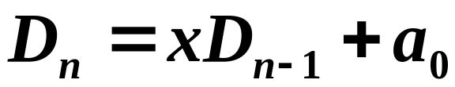


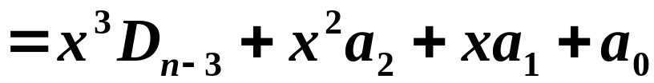
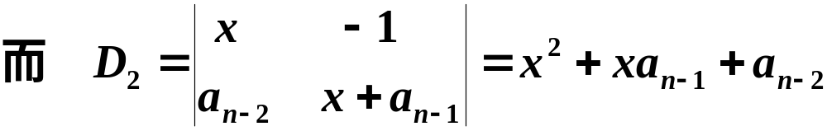
由此得递推公式：
因此有：
D₂=?
解法2：从最后一列开始每列乘以x加到前一列，再按第一列展开。

Slide 16
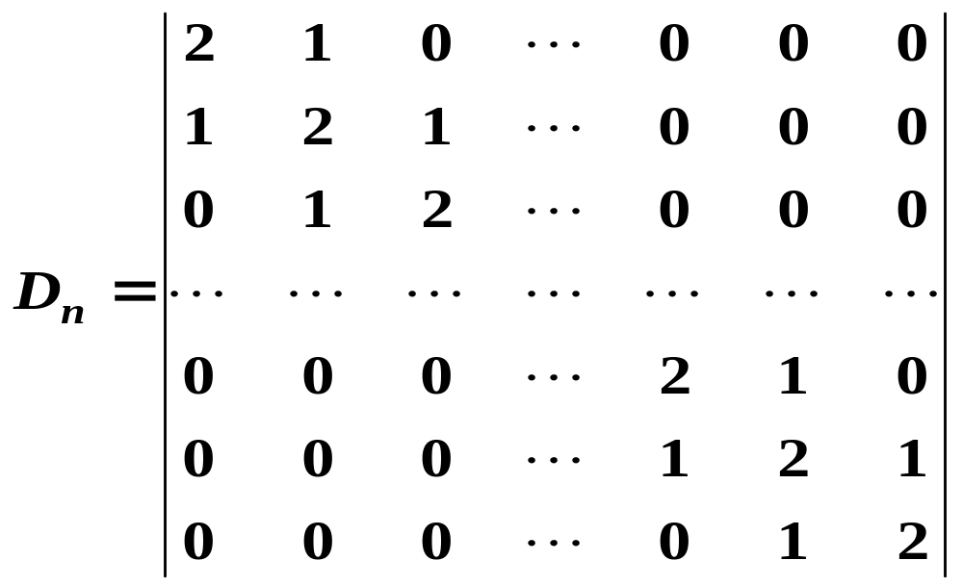

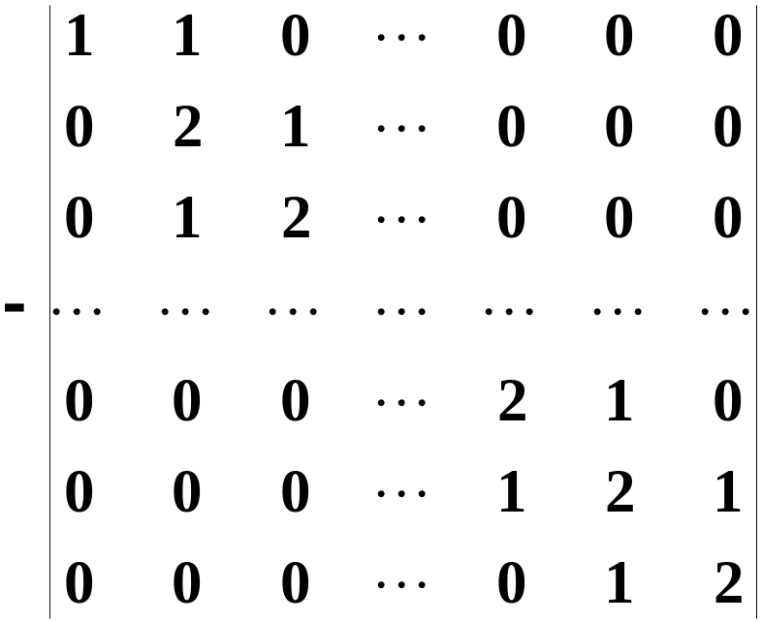



例2

Slide 17
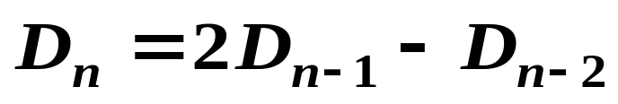
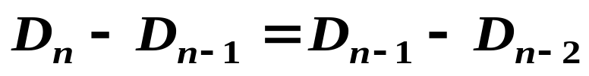


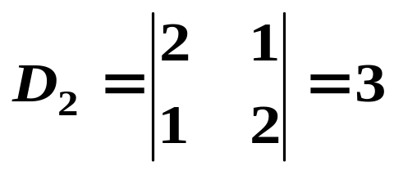




由此可得递推公式：
技巧！
因此有
又因为
故
则
递推公式法的 步骤：
1. 降阶，得到递推公式；
2. 利用高中有关数列的知识，求出行列式 。

Slide 18
附录2、数学归纳法
例 证明范德蒙(Vandermonde)行列式

Slide 19




证明(数学归纳法)
，结论成立。
按第1列展开

Slide 20





根据归纳假设有：
综上所述，结论成立 。

Slide 21


附录3. 加边法（升阶）
要点：将行列式加一行一列，利用所加的一行（列）元素 ，将行列式化成三角形行列式。
还可用赶鸭子法！
例 用加边法计算
n+1阶

Slide 22



将第1行的(-1)倍分别加到第2行，第3行，...，第n+1行得：
n+1阶
(1) 若m=0，则
从加边前的D_{n} 得出
“箭形”行列式

Slide 23




Slide 24



综合练习题
2. 用多种方法计算下列行列式
(1).
(2).
(3).

Slide 25



3. 计算行列式
设m阶行列式|A|=a, n阶行列式|B|=b,
*4. 计算行列式

Slide 26





综合练习题解答
因为: 对于任何两个数码 ,在一排列中要么构成逆序,要么不构成逆序.
因此,
如:

Slide 27




2. (1)
解法一：
化成三角形行列式
解法二：把 化成0, 再按第三行展开

Slide 28


解法三：

Slide 29






(2).计算行列式
解法一：
解法二：
注意：若按图示法计算不易化简。

Slide 30





(3). 解法一

Slide 31





解法二:用赶鸭子法,提公因子
化三角形行列式或降成二阶

Slide 32


3. 计算行列式
设m阶行列式|A|=a, n阶行列式|B|=b,
解
将第n+1列作n次相邻交换，到第1列，…，将第n+m列作n次相邻交换，到第m列,共作了mn次列交换，得：

Slide 33



*4. 计算行列式
解
利用一行“1”

Slide 34






另一解法见《学习指导》书。

